Slide 1
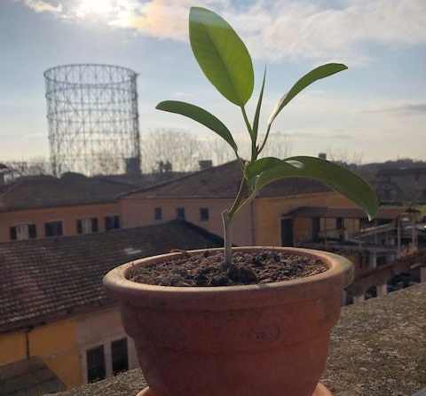
ESITI scolastici ESAMI DI STATO
A.S. 2021-2022
Notes:
NOTA:
per cambiare l'immagine in questa diapositiva, selezionarla ed eliminarla. Quindi fare clic sull'icona Immagini nel segnaposto per inserire l'immagine desiderata.

Slide 2
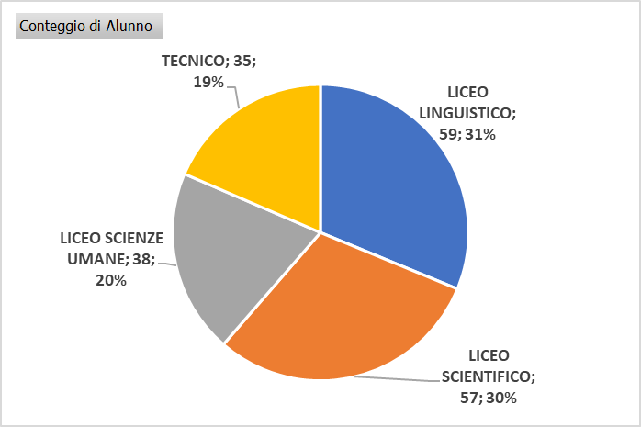
Classi Quinte – a.s. 2021-2022
INDIRIZZO | CLASSE | CENTRALE | SUCCURSALE | TOTALE ALUNNI
LICEO LINGUISTICO | 5AL | 22 |  | 22
 | 5BL | 21 |  | 21
 | 5CL |  | 16 | 16
LICEO LINGUISTICO Totale |  | 43 | 16 | 59
LICEO SCIENTIFICO | 5AS | 16 |  | 16
 | 5BS | 20 |  | 20
 | 5CS |  | 21 | 21
LICEO SCIENTIFICO Totale |  | 36 | 21 | 57
LICEO SCIENZE UMANE | 5AU | 19 |  | 19
 | 5BU |  | 19 | 19
LICEO SCIENZE UMANE Totale |  | 19 | 19 | 38
TECNICO | 5AT | 16 |  | 16
 | 5BT |  | 19 | 19
TECNICO Totale |  | 16 | 19 | 35
Totale complessivo |  | 114 | 75 | 189
COMMISSIONE | CLASSE | TOTALE ALUNNI
RMITR001 | 5AT | 16
 | 5BT | 19
RMITR001 |  | 35
RMLI02178 | 5CS | 21
RMLI02178 |  | 21
RMLI03032 | 5AS | 16
 | 5BS | 20
RMLI03032 |  | 36
RMLI04092 | 5AL | 22
 | 5BL | 21
RMLI04092 |  | 43
RMLI04098 | 5CL | 16
RMLI04098 |  | 16
RMLI12015 | 5AU | 19
 | 5BU | 19
RMLI12015 |  | 38
Totale complessivo |  | 189
6 Commissioni

Slide 3
Classi Quinte
 | INDIRIZZO
Esito Ammissione | LINGUISTICO | SCIENTIFICO | SCIENZE UMANE | TECNICO | Totale complessivo
NON AMMESSO AGLI ESAMI DI STATO | 6 | 1 |  |  | 7
AMMESSO/A AGLI ESAMI DI STATO | 53 | 56 | 38 | 35 | 182
Totale complessivo | 59 | 57 | 38 | 35 | 189

Slide 4
IIS VIA DEI PAPARESCHI – ESAMI DI STATO - A.S. 2021-2022
CLASSI QUINTE | 2018-2019 |  | 2019-2020 |  | 2020-2021 |  | 2021-2022
ESAMI DI STATO
 | Studenti | Classi | Studenti | Classi | Studenti | Classi | Studenti | Classi
TOTALE COMPLESSIVO 5° CLASSE | 130 | 8 | 129 | 7 | 99 | 5 | 189 | 10
LICEO SCIENTIFICO OSA | 72 | 4 | 39 | 2 | 39 | 2 | 59 | 3
LICEO LINGUISTICO | 48 | 3 | 60 | 3 | 45 | 2 | 57 | 3
LICEO SCIENZE UMANE |  |  |  |  |  |  | 38 | 2
TECNICO IND. MARKETING | 10 | 1 | 30 | 2 | 15 | 1 | 35 | 2

Slide 5
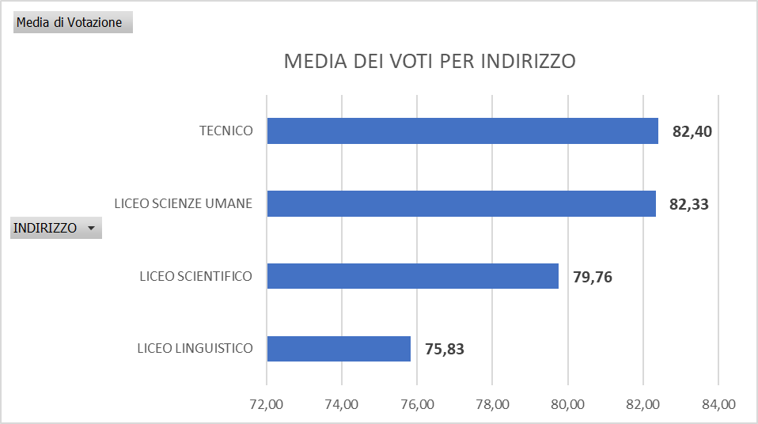
IIS VIA DEI PAPARESCHI – ESAMI DI STATO - A.S. 2021-2022

Slide 6
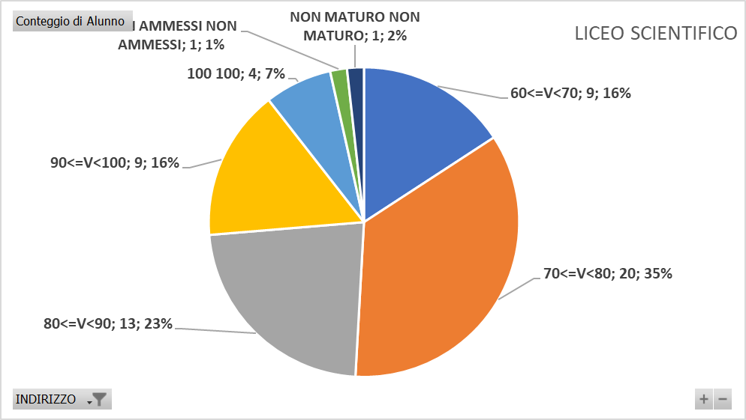
Liceo Scientifico OSA - Votazione esami di stato
INDIRIZZO | VOTAZIONE | 5AS | 5BS | 5CS | TOTALE
Liceo Scientifico OSA | 60 |  | 1 |  | 1
 | 62 |  |  | 1 | 1
 | 63 |  |  | 1 | 1
 | 64 |  | 1 | 1 | 2
 | 65 |  |  | 2 | 2
 | 66 |  | 1 |  | 1
 | 68 |  | 1 |  | 1
 | 70 | 2 |  | 2 | 4
 | 71 |  | 1 |  | 1
 | 72 | 1 |  |  | 1
 | 73 |  | 1 | 1 | 2
 | 74 | 1 |  |  | 1
 | 75 |  | 1 | 4 | 5
 | 76 |  | 2 |  | 2
 | 77 |  |  | 1 | 1
 | 78 | 1 | 1 |  | 2
 | 79 |  | 1 |  | 1
 | 80 |  | 2 |  | 2
 | 81 | 1 | 1 |  | 2
 | 83 |  | 1 | 1 | 2
 | 84 | 2 |  |  | 2
 | 85 |  | 1 | 1 | 2
 | 86 | 1 |  |  | 1
 | 87 | 1 |  |  | 1
 | 89 |  | 1 |  | 1
 | 90 | 2 | 1 | 2 | 5
 | 96 |  | 1 |  | 1
 | 98 | 2 |  | 1 | 3
 | 100 | 1 | 1 | 2 | 4
 | NA |  |  | 1 | 1
 | NON MATURO | 1 |  |  | 1
LICEO SCIENTIFICO Totale |  | 16 | 20 | 21 | 57
MEDIA VOTAZIONE = 79,76

Slide 7
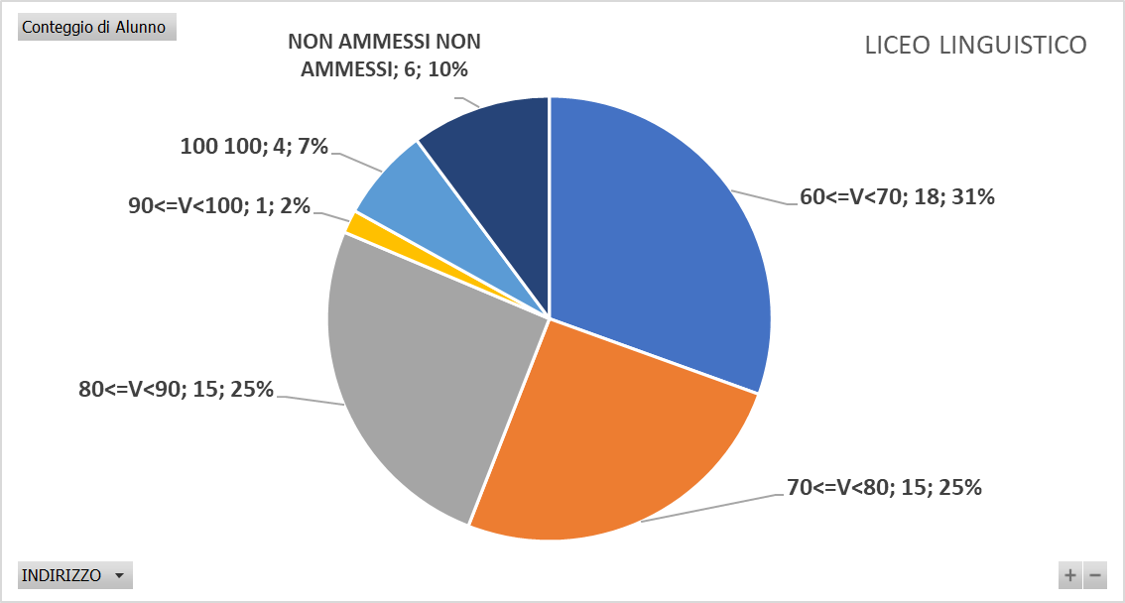
Liceo Linguistico - Votazione esami di stato
INDIRIZZO | VOTAZIONE | 5AL | 5BL | 5CL | TOTALE
LICEO LINGUISTICO | 60 | 2 | 1 |  | 3
 | 61 |  | 1 |  | 1
 | 62 | 1 | 1 |  | 2
 | 63 | 1 |  | 1 | 2
 | 64 | 1 | 3 |  | 4
 | 65 |  | 1 |  | 1
 | 66 | 1 | 1 |  | 2
 | 68 | 2 |  |  | 2
 | 69 | 1 |  |  | 1
 | 70 | 1 | 1 | 1 | 3
 | 72 |  |  | 1 | 1
 | 73 |  | 1 |  | 1
 | 74 | 1 |  |  | 1
 | 75 |  | 2 | 1 | 3
 | 76 |  | 1 |  | 1
 | 77 | 1 | 1 |  | 2
 | 78 | 1 | 2 |  | 3
 | 80 |  |  | 3 | 3
 | 81 |  | 1 |  | 1
 | 82 | 1 |  | 2 | 3
 | 84 |  |  | 1 | 1
 | 85 |  |  | 1 | 1
 | 86 | 1 | 3 |  | 4
 | 87 | 1 |  |  | 1
 | 88 | 1 |  |  | 1
 | 97 |  | 1 |  | 1
 | 100 | 1 |  | 3 | 4
 | NA | 4 |  | 2 | 6
LICEO LINGUISTICO Totale |  | 22 | 21 | 16 | 59
MEDIA VOTAZIONE = 75,83

Slide 8
Liceo Scienze Umane - Votazione esami di stato
INDIRIZZO | VOTAZIONE | 5AU | 5BU | TOTALE
LICEO SCIENZE UMANE | 60 |  | 1 | 1
 | 64 | 1 |  | 1
 | 65 |  | 2 | 2
 | 67 |  | 1 | 1
 | 72 | 1 | 1 | 2
 | 73 | 1 |  | 1
 | 76 | 1 |  | 1
 | 77 | 1 | 1 | 2
 | 78 |  | 2 | 2
 | 80 | 1 | 2 | 3
 | 82 | 3 |  | 3
 | 83 |  | 2 | 2
 | 84 | 1 | 1 | 2
 | 87 | 1 |  | 1
 | 88 | 1 |  | 1
 | 90 | 1 | 1 | 2
 | 92 |  | 1 | 1
 | 93 | 1 |  | 1
 | 94 | 2 |  | 2
 | 95 | 1 |  | 1
 | 97 |  | 1 | 1
 | 100 | 1 | 2 | 3
 | H | 1 | 1 | 2
LICEO SCIENZE UMANE Totale |  | 19 | 19 | 38
MEDIA VOTAZIONE = 82,33

Slide 9
IT Relazioni Internazionali Marketing - Votazione esami di stato
IT Rel. Intern. Marketing | VOTAZIONE | 5AT | 5BT | Totale Studenti
IT Rel. Intern. Marketing | 60 |  | 3 | 3
 | 61 | 2 |  | 2
 | 62 |  | 1 | 1
 | 63 | 1 |  | 1
 | 70 | 2 | 2 | 4
 | 75 |  | 1 | 1
 | 76 | 1 |  | 1
 | 78 | 1 |  | 1
 | 80 |  | 1 | 1
 | 82 |  | 1 | 1
 | 86 | 1 |  | 1
 | 87 |  | 1 | 1
 | 90 | 3 | 2 | 5
 | 92 |  | 1 | 1
 | 93 |  | 1 | 1
 | 95 | 2 |  | 2
 | 96 | 1 | 2 | 3
 | 100 | 2 | 3 | 5
TECNICO Totale |  | 16 | 19 | 35
MEDIA VOTAZIONE = 82

Slide 10
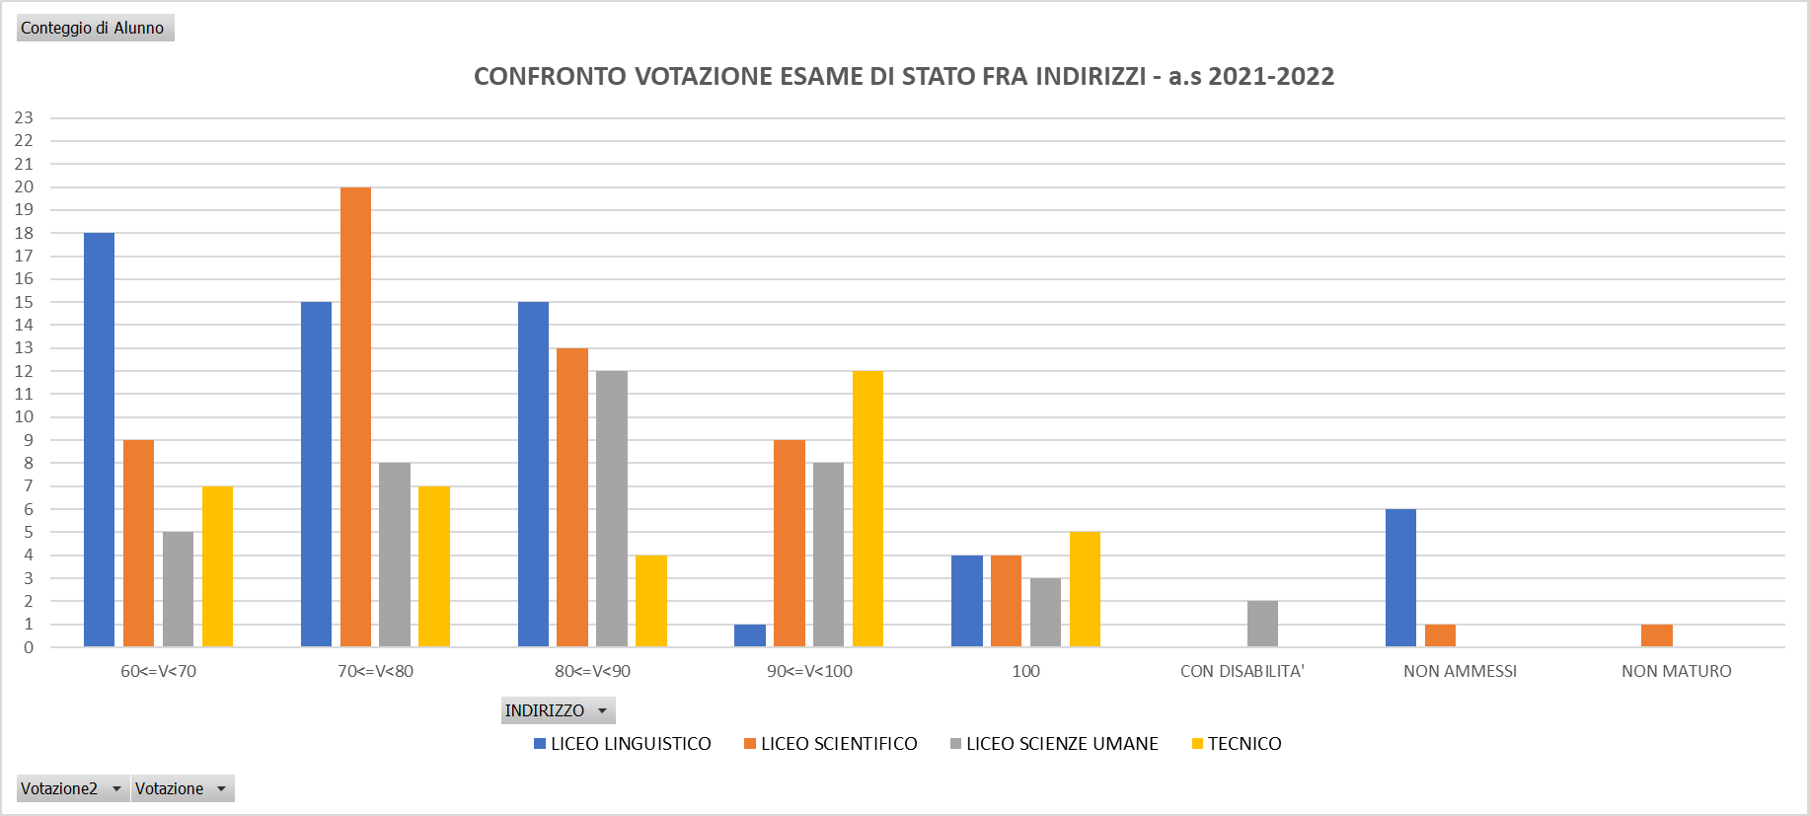
Confronto Votazione esami di stato fra indirizzi – a.s. 2021-2022
Privatista

